Slide 1
Хеширование и эффективность операции поиска и вставки. Примеры на различных структурах. Словари. Поиск в них.
Гиниятуллина Ю. С.
Нечаева Н. А.

Slide 2
Рассматриваемые вопросы
Что такое хэш и хэширование, организация этого процесса в Python.
Сложность операций поиска и вставки.
В каких структурах хэширование используется в Python.
Как работают словари в Python.

Slide 3
Хэширование
Хэш – это результат хэширования, то есть операции по преобразованию данных в строку или число фиксированной длины; индивидуальная метка, по которой можно идентифицировать объект.
Объект
Хэш-функция
00h3245428728385698l7743f...

Slide 4
Где, зачем?
Хэш-таблицы
Контроль целостности данных
Поисковые системы
Криптография
Криптография

Slide 5
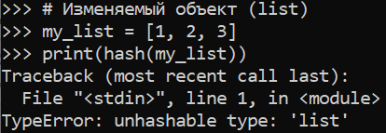

Важные замечания
Хэш можно создать для неизменяемых объектов

Slide 6
Важные замечания
A = B
hash(A) = hash(B)
НО
A = B
hash(A) = hash(B)

Slide 7
Свойства хэша
Если a == b, то равен и их хэш.
Если hash(a) == hash(b), то объекты могут быть равны, но могут быть и не равны. Если хэши равны, а объекты не равны - это называется коллизией.
Если хеши не равны: hash(a) ≠ hash(b), то объекты точно не равны.

Slide 8
Коллизия
Если есть простая хеш-функция, которая возвращает остаток от деления ключа на размер таблицы, то для ключей 5 и 15 при размере таблицы 10 оба ключа дадут одинаковый индекс: 5 % 10 = 5 и 15 % 10 = 5
Как разрешить:
Метод цепочек (открытое хэширование)
Метод открытой адресации (закрытое хэширование)

Slide 9
Хэш в Python
hash()
Используется для создания хэш-таблиц.
Модуль hashlib - MD5, SHA-1, SHA-256 и др.
Цель хэш-функции – равномерно распределить ключи в массиве.

Slide 10
Операции поиска и вставки
Хэш-таблица – структура данных, позволяющая хранить пары ключ => значение.
Как выполняются операции:
Вычисление хеш-функции от ключа
Выполняемая операция перенаправляется объекту, который хранится в соответствующей ячейке массива.

Slide 11
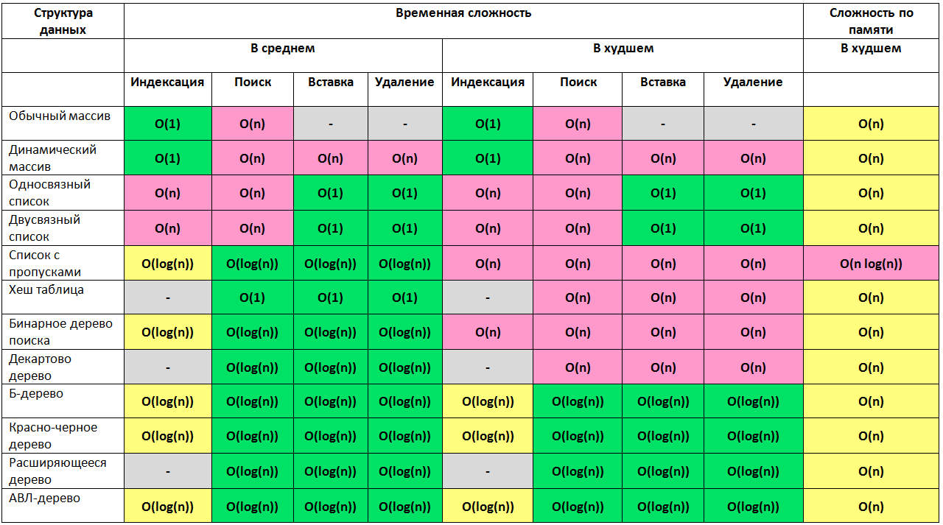
Временная сложность

Slide 12

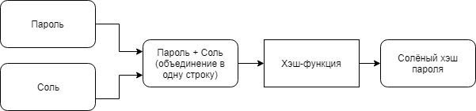
В чем соль?
Соль — последовательность данных, которую добавляют к криптоключу для предотвращения декодирования информации методом перебора.

Slide 13
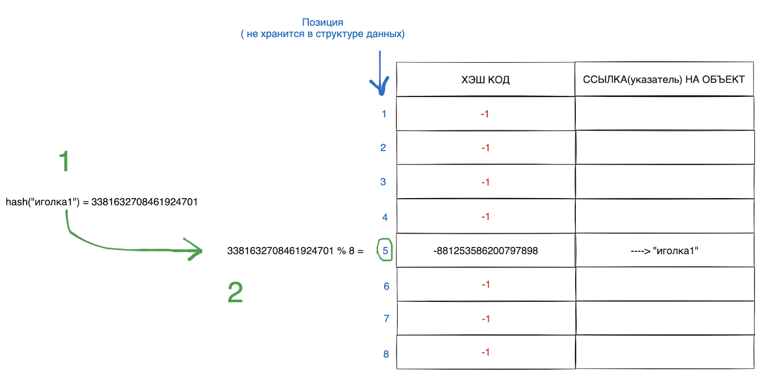
Множества
Множества в Python основаны на хэш-таблицах.
Множество хранит только хэш коды и ссылки на объекты.

Slide 14
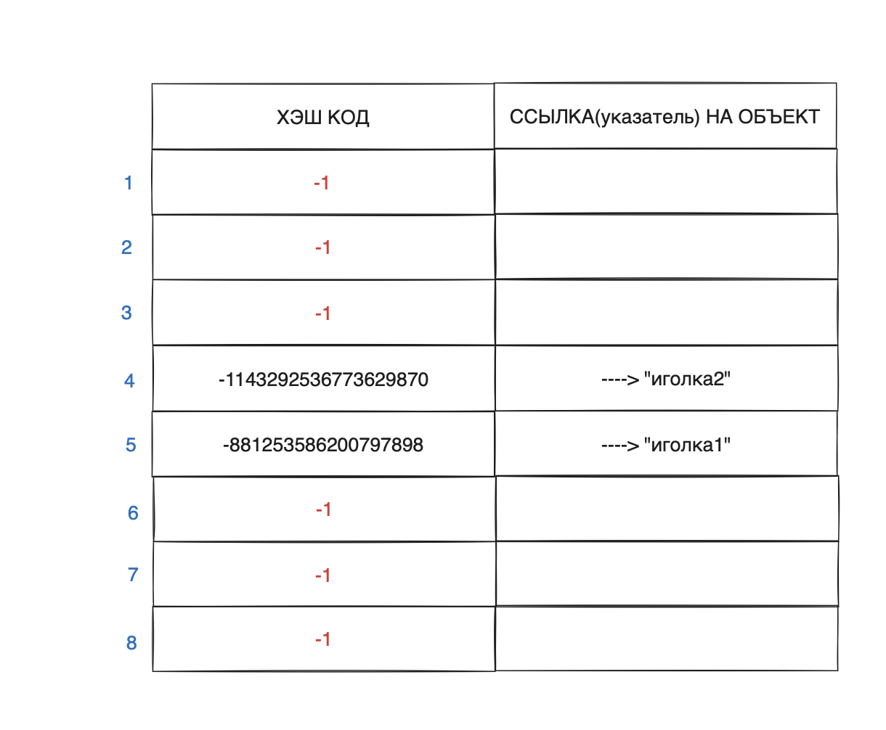
Множества
Множества используют хэш-функцию для вычисления позиции (Offset) объекта внутри себя.
Вычисление позиции:
хэш объекта % длина множества
Добавление нового объекта:
Вычислит хэш
Определит позицию
Запишет хэш объекта и ссылку на него

Slide 15
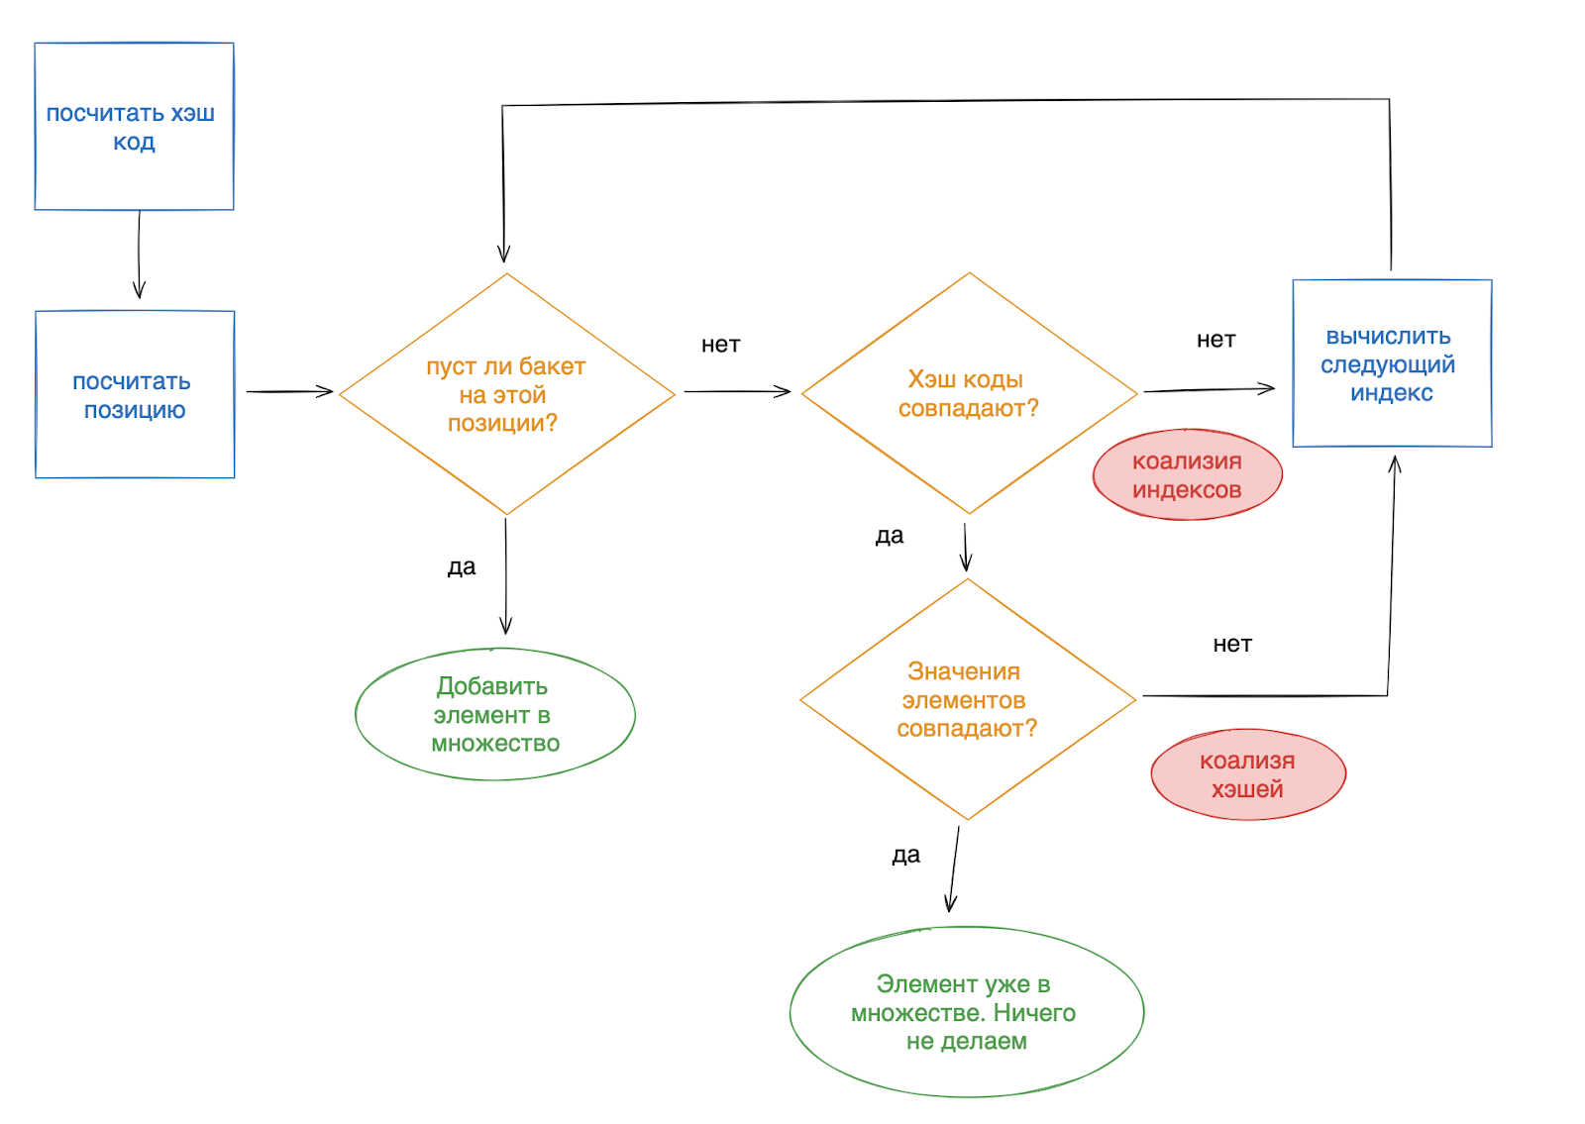
Вставка во множество

Slide 16
Поиск по множеству
Происходит аналогично вставке. Сначала вычисляется хэш код объекта, а затем позиция.
Если бакет (строчка) на этой позиции пуст - объекта нет в множестве. Если бакет не пуст, то множество сравнивает значения объекта в бакете с искомым объектом. Если они равны - объект есть в множестве. Если объекты не равны, то нужно проверить следующие позиции, так как при вставке могла быть коллизия хэш кода. Если на следующих позициях объект не найден - его нет в множестве.

Slide 17

Словари
Это неупорядоченные коллекции пар ключ-значение, где ключ уникален и содержит соответствующее значение.

Slide 18
Запись в словарь значения
Что при этом просходит:
internal = []
data['key'] = 'value'
hash = zlib.crc32(b'key')
index = abs(hash) % 1000
internal[index] = ['key', 'value']
data = {}
data['key'] = 'value'

Slide 19
Поиск по словарю
Действия происходят в другом порядке, нежели при записи:
hash = zlib.crc32(b'key')
index = abs(hash % 1000)
return internal[index] # ['key', 'value']
print(data['key'])
"value"

Slide 20
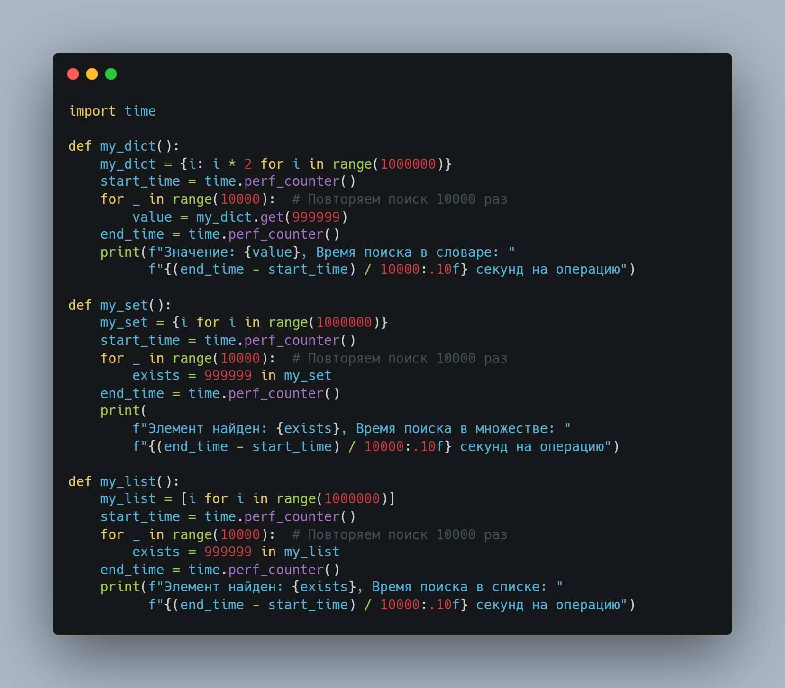

Сравнение
Три функции, осуществляющие поиск по словарю, множеству и списку.
Результат:

Slide 21

Спасибо за внимание,

